Slide 1

Telco Customer Churn
Merve KARAGÖZ
Bootcamp Bitirme Projesi

Slide 2

İÇİNDEKİLER
1. GİRİŞ
1.1. Problem Tanımı
1.2. Çözüm Önerisi
2. METODOLOJİ
3. BULGULAR
4. SONUÇLAR VE ÖNERİLER

Slide 3

1. GİRİŞ
Müşteri kaybını tahmin etmek, bütün şirketlerinin müşterileri etkin bir şekilde elde tutabilmeleri için kritik öneme sahiptir.
Yeni müşteriler edinmek, mevcut müşterileri elde tutmaktan daha maliyetlidir. Bu nedenle büyük şirketler, hangi müşterilerin değişme olasılığının daha yüksek olduğunu tahmin etmek için modeller geliştirmeye ve buna göre harekete geçmeye çalışıyor.
Bu projede, bir müşterinin özelliklerini analiz ederek ne kadar büyük olasılıkla vazgeçeceğini tahmin etmek için bir model oluşturdum. Amaç, kayıp oranlarını düşürmemizi ve bunun sonucunda müşteri memnuniyetini ve kurum gelirini artırmamızı sağlayacak veri odaklı bir çözüm elde etmektir.

Slide 4



1.1. Problem Tanımı
Şirketi terk edecek müşterileri tahmin edebilecek bir makine öğrenmesi modeli geliştirilmesi istenmektedir. Modeli geliştirmeden önce gerekli olan veri analizi ve özellik mühendisliği adımlarını gerçekleştirmeniz beklenmektedir.

Slide 5

1.2. Çözüm Önerisi
Bu projede Yapay Sinir Ağını kullanarak müşteri kaybı tahmini yapacağım.
Müşteri kaybı kaç müşterimizin işten ayrıldığının bir ölçüsüdür.
Her işletmede olabilecek müşterilerin neden ayrıldıklarını belirleme de Derin Öğrenme bize büyük ölçüde yardımcı olabilir.
Müşterilerin neden ayrıldıklarını modelledikten sonra buna uygun iş eylemlerini gerçekleştirebiliriz.
Müşterilerin şirketi bırakmaması için Tensorflow kullanarak Python kodları ile basit yapay sinir ağı oluşturmak
Ve en sonunda da F1 puanı hakkında yorum hazırlamak

Slide 6
Proje Çözümü
Bu projede Yapay Sinir Ağı (YSA) kullanarak bir müşteri kaybı tahmin modeli oluşturacağız.
Müşteri kaybı, müşterilerin işletmeden nasıl ve neden ayrıldığını ölçer.
Kaggle'dan telekom müşteri kayıp veri kümesini kullanacağız (bağlantı linki: https://www.kaggle.com/datasets/blastchar/telco-customer-churn)
Kayıp tahmini için Derin bir öğrenme modeli oluşturacağız.
Karışıklık Matrisi ve Sınıflandırma Raporunu kullanarak bu modelin kesinliğini, geri çağrılmasını ve doğruluğunu da anlayacağız.

Slide 7
Veri Seti Hikayesi
Telco müşteri kaybı verileri, üçüncü çeyrekte Kaliforniya'daki 7043 müşteriye ev telefonu ve İnternet hizmetleri sağlayan hayali bir telekom şirketi hakkında bilgi içerir. Hangi müşterilerin hizmetlerinden ayrıldığını, kaldığını veya hizmete kaydolduğunu gösterir.
21 Değişken
7043 Gözlem
977.5 KB
CustomerId | Müşteri İd’si
Gender | Cinsiyet
SeniorCitizen | Müşterinin yaşlı olup olmadığı (1, 0)
Partner | Müşterinin bir ortağı olup olmadığı (Evet, Hayır)
Dependents | Müşterinin bakmakla yükümlü olduğu kişiler olup olmadığı (Evet, Hayır
tenure | Müşterinin şirkette kaldığı ay sayısı
PhoneService | Müşterinin telefon hizmeti olup olmadığı (Evet, Hayır)
MultipleLines | Müşterinin birden fazla hattı olup olmadığı (Evet, Hayır, Telefon hizmeti yok)
InternetService | Müşterinin internet servis sağlayıcısı (DSL, Fiber optik, Hayır)
OnlineSecurity | Müşterinin çevrimiçi güvenliğinin olup olmadığı (Evet, Hayır, İnternet hizmeti yok)
OnlineBackup | Müşterinin online yedeğinin olup olmadığı (Evet, Hayır, İnternet hizmeti yok)
DeviceProtection | Müşterinin cihaz korumasına sahip olup olmadığı (Evet, Hayır, İnternet hizmeti yok)
TechSupport | Müşterinin teknik destek alıp almadığı (Evet, Hayır, İnternet hizmeti yok)
StreamingTV | Müşterinin TV yayını olup olmadığı (Evet, Hayır, İnternet hizmeti yok)
StreamingMovies | Müşterinin film akışı olup olmadığı (Evet, Hayır, İnternet hizmeti yok)
Contract | Müşterinin sözleşme süresi (Aydan aya, Bir yıl, İki yıl)
PaperlessBilling | Müşterinin kağıtsız faturası olup olmadığı (Evet, Hayır)
PaymentMethod | Müşterinin ödeme yöntemi (Elektronik çek, Posta çeki, Banka havalesi (otomatik), Kredi kartı (otomatik))
MonthlyCharges | Müşteriden aylık olarak tahsil edilen tutar
TotalCharges | Müşteriden tahsil edilen toplam tutar
Churn | Müşterinin kullanıp kullanmadığı (Evet veya Hayır)

Slide 8
2. METODOLOJİ
Proje adımları aşağıdaki bölümlerden oluşmaktadır:
Veri Okuma
Keşifsel Veri Analizi ve Veri Temizleme
Veri Görüntüleme
Özellik Mühendisliği
Verileri Eğitim ve Test Setlerinde Bölme
Modelin Performansı
Sonuç çıkarma - Özet

Slide 9
Görev 1 : Keşifçi Veri Analizi
Adım 1: Genel resmi incelemek
Adım 2: Numerik ve kategorik değişkenleri yakalamak
Adım 3: Numerik ve kategorik değişkenlerin analizini yapmak
Adım 4: Hedef değişken analizi yapmak. (Kategorik değişkenlere göre hedef değişkenin ortalaması, hedef değişkene göre numerik değişkenlerin ortalaması)
Adım 5: Aykırı gözlem analizi yapmak.
Adım 6: Eksik gözlem analizi yapmak.
Adım 7: Korelasyon analizi yapmak.

Slide 10
Görev 2 : Feature Engineering
Adım 1: Eksik ve aykırı gözlemler için gerekli işlemleri yapmak.
Adım 2: Yeni değişkenler oluşturmak.
Adım 3: Encoding işlemlerini gerçekleştirmek.
Adım 4: Numerik değişkenler için standartlaştırma yapmak.
Adım 5: Model oluşturmak.

Slide 11
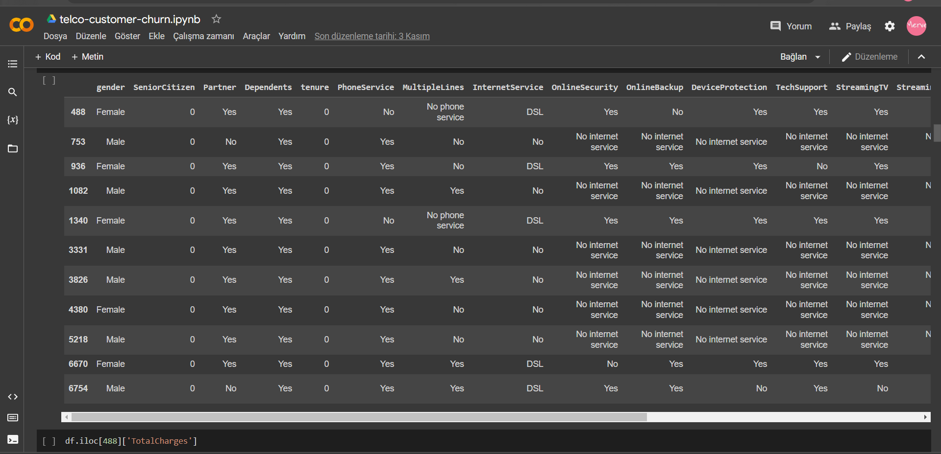
Keşifsel Veri Analizi

Slide 12
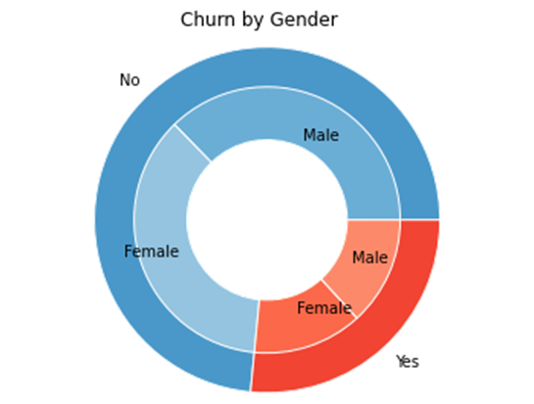
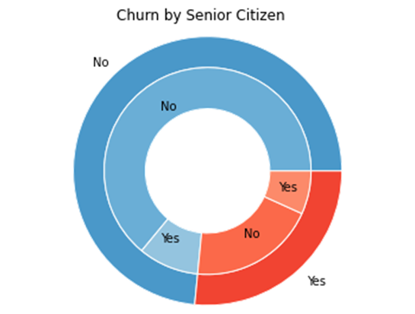
3. BULGULAR
Pasta grafiklerinden görebiliyoruz, erkek ve kadın dağılımı yakın görünüyor. Öte yandan, yaşlılar daha fazla çalkantıya eğilimlidir.

Slide 13
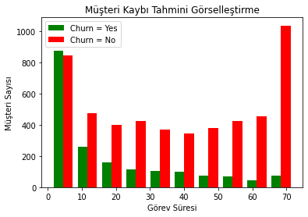
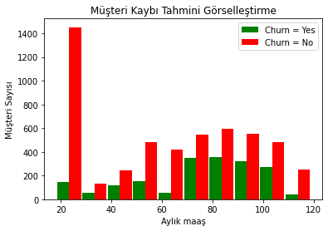
3. BULGULAR

Slide 14
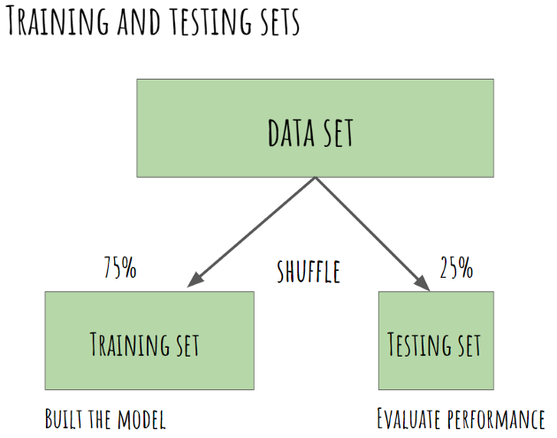
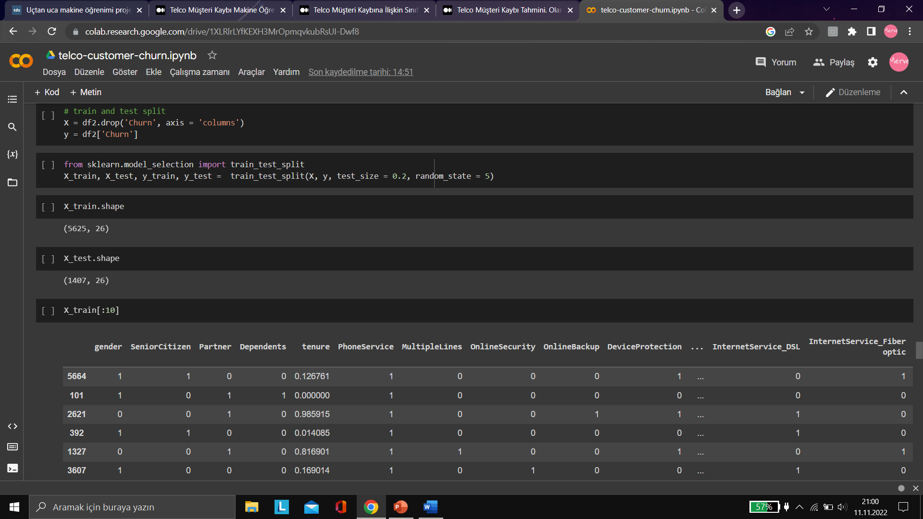
MODELLEME

Slide 15
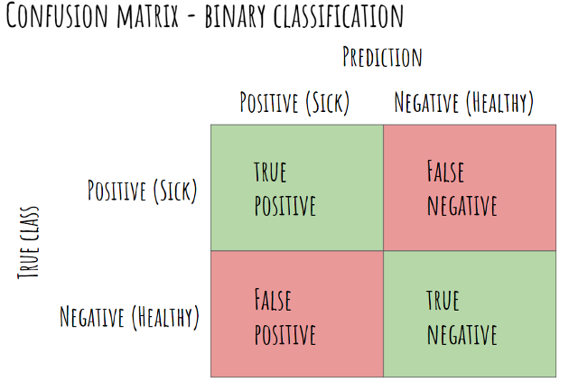
Modelin performansı
Makine öğrenimi sürecinin son adımı , karışıklık matrisi ve bazı değerlendirme ölçütlerini kullanarak modelin performansını (en iyi hiperparametreler) kontrol etmektir .

Slide 16
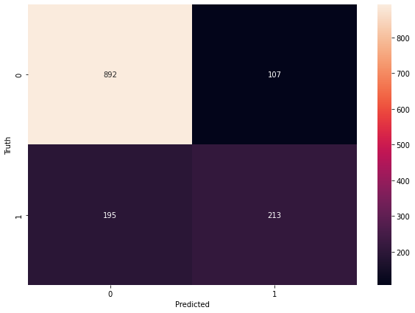
Karışıklık Matrisi

Slide 17
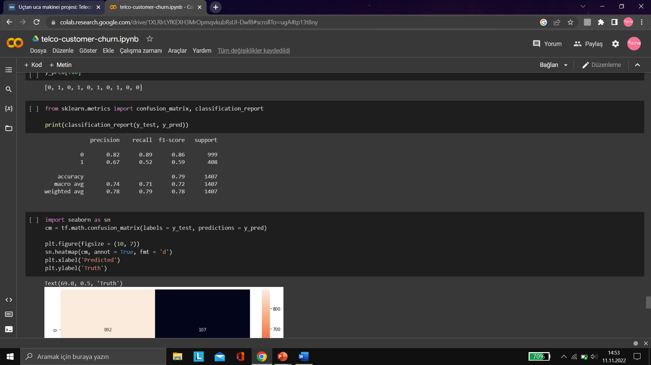
Elde edilen model, kaybetmeyen müşterileri daha doğru tahmin ediyor.
Bu bizi hiç şaşırtmamalı, çünkü gradyan artırıcı sınıflandırıcılar genellikle daha fazla gözlemi olan sınıflara karşı önyargılıdır.
Fark etmiş olabileceğiniz gibi, önceki özet, sınıflandırmanın doğruluğunu içermiyor.
accuracy_score ancak bu metrics modüldeki fonksiyon kullanılarak kolayca hesaplanabilir.
Gördüğünüz gibi, hiperparametre ayarı modelin doğruluğunu zar zor artırdı.

Slide 18
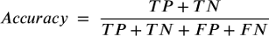
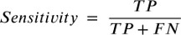
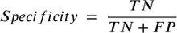
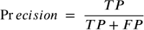
Değerlendirme Metrikleri
Modelin kalitesini değerlendirmek, makine öğrenimi sürecinin temel bir parçasıdır. En çok kullanılan performans değerlendirme metrikleri , karışıklık matrisinin unsurlarına dayalı olarak hesaplanır.
Doğruluk: Doğru sınıflandırılmış tahminlerin oranını temsil eder. Doğruluk, en sık kullanılan değerlendirme ölçütüdür; ancak, dengesiz veri kümeleriyle çalışırken doğruluğun yanıltıcı olabileceğini akılda tutmak önemlidir.
Duyarlılık: Bu şekilde tanımlanan pozitif örneklerin oranını temsil eder.
Özgüllük: Bu şekilde tanımlanan negatif örneklerin oranını temsil eder.
Kesinlik: Gerçekten doğru olan olumlu tahminlerin oranını temsil eder.

Slide 19
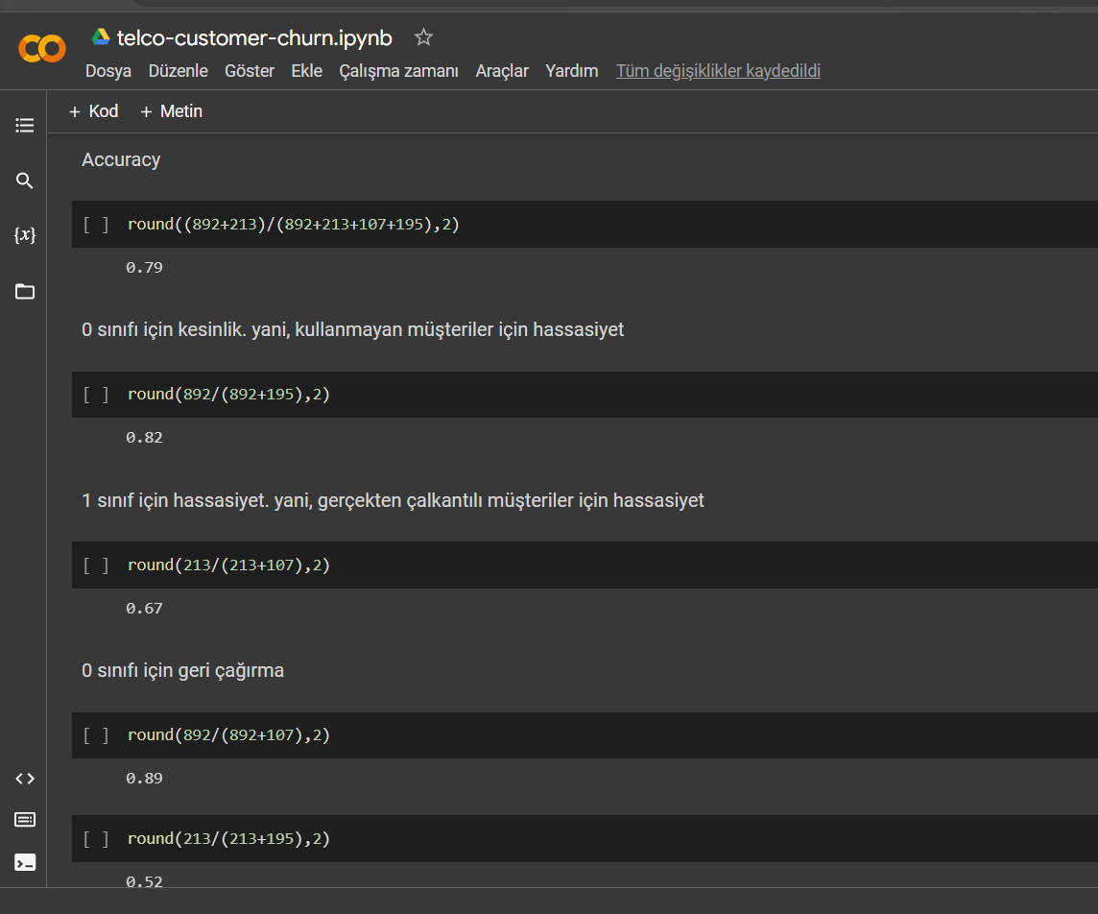
Karışıklık matrisinin sayılarını kullanarak değerlendirme metriklerini manuel olarak hesaplayabiliriz.
Alternatif olarak, Scikit-learn, temel değerlendirme ölçütlerinin bir özetini classification_report sağlayan işlevi zaten uygulamıştır.
Sınıflandırma raporu, her sınıf için elde edilen kesinlik, duyarlılık, f1-skoru ve desteği (örnek sayısı) içerir.

Slide 20
4. SONUÇLAR VE ÖNERİLER
Bu proje de, Telco Müşteri Churn veri setini kullanarak eksiksiz bir uçtan uca makine öğrenimi projesini inceledik.
Verileri temizleyerek ve görselleştirme ile analiz ederek başladık.
Ardından, bir makine öğrenme modeli oluşturabilmek için kategorik verileri sayısal değişkenlere dönüştürdük (özellik mühendisliği).
Verileri dönüştürdükten sonra varsayılan parametreleri kullanarak bir makine öğrenmesi algoritması denedik.
Bir makine öğrenimi görevinin tam adımlarının projeye göre değiştiğini vurgulamak önemlidir .
Bu projede doğrusal bir süreç izlemiş olsak da, makine öğrenimi projeleri , çözmeye çalıştığımız sorun hakkında daha fazla şey öğrendikçe önceki adımların sıklıkla yeniden gözden geçirildiği doğrusal süreçlerden ziyade yinelemeli olma eğilimindedir .
Ayrıca işletmeler, bir müşterinin vazgeçip kaçmayacağını anlamak için bu özellikler listesine odaklanabilir.

